Slide 1


SẢN XUẤT MẬT ONG
BÀI GIẢNG HUẤN LUYỆN AN TOÀN LAO ĐỘNG
BẢN QUYỀN THUỘC AN TOÀN NAM VIỆT

Slide 2
Một số vụ tai nạn trong nhà máy sản xuất mật ong
Trong ngành sản xuất mật ong, an toàn lao động là một vấn đề quan trọng đối với cả nhà máy và người lao động. Tuy nhiên, đã có một số vụ tai nạn đáng chú ý xảy ra, tạo ra những bài học quan trọng về an toàn và quản lý rủi ro trong quá trình sản xuất:
  Sự Cố Trong Quá Trình Thu Hoạch Mật Ong
  Vấn Đề Liên Quan Đến Máy Móc và Thiết Bị
  Nguy Cơ Chất Lượng Mật Ong Liên Quan Đến An Toàn Lao Động

Slide 3
Tóm tắt bài học
1. An toàn vệ sinh lao động đối với nhân viên vận hành máy loại bỏ cặn bẩn từ mật ong
2. An toàn vệ sinh lao động đối với nhân viên vận hành máy đun sôi mật ong thô để loại bỏ nước
3. An toàn vệ sinh lao động đối với nhân viên kiểm tra chất lượng chai mật ong thành phẩm

Slide 4
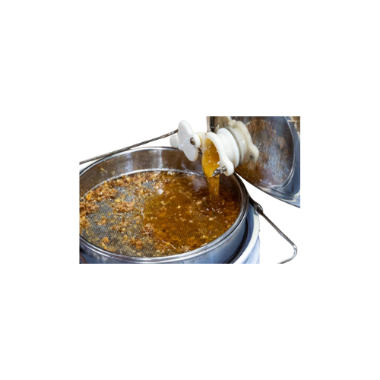
Vận hành máy loại bỏ cặn bẩn từ mật ong thô
1. Đặc điểm công việc vận hành máy loại bỏ cặn bẩn từ mật ong thô
Đầu tiên, người vận hành máy cần kiểm tra và chuẩn bị máy móc trước khi bắt đầu quá trình. Điều này bao gồm việc đảm bảo rằng tất cả các bộ phận của máy đều hoạt động đúng cách và không có vết nứt hoặc hỏng hóc.
Sau đó, mật ong thô được đưa vào máy để tiến hành quá trình loại bỏ cặn bẩn. Công nhân cần theo dõi kỹ thuật để đảm bảo rằng máy đang hoạt động hiệu quả và không gây mất mát lớn cho nguyên liệu.

Slide 5
Vận hành máy loại bỏ cặn bẩn từ mật ong thô
2. Các dạng tai nạn trong quá trình vận hành máy loại bỏ cặn bẩn từ mật ong thô
Trong quá trình vận hành máy loại bỏ cặn bẩn từ mật ong thô, có những rủi ro và dạng tai nạn mà người làm việc cần phải chú ý để đảm bảo an toàn và hiệu suất.
Một trong những vấn đề phổ biến là sự cố kỹ thuật, có thể xuất hiện do hỏng hóc hoặc lỗi kỹ thuật của máy.

Slide 6
Vận hành máy loại bỏ cặn bẩn từ mật ong thô
3. Nguyên nhân gây ra tai nạn khi vận hành máy loại bỏ cặn bẩn từ mật ong thô
Các tai nạn trong quá trình vận hành máy loại bỏ cặn bẩn từ mật ong thô có thể xuất phát từ nhiều nguyên nhân khác nhau.
Một trong những nguyên nhân chính là thiếu hiểu biết và kinh nghiệm của người vận hành, khi họ không nắm vững quy trình và kỹ thuật sử dụng máy.

Slide 7
Vận hành máy loại bỏ cặn bẩn từ mật ong thô
4. Biện pháp phòng tránh tai nạn khi vận hành máy loại bỏ cặn bẩn từ mật ong thô
Để đảm bảo an toàn trong quá trình vận hành máy loại bỏ cặn bẩn từ mật ong thô, việc thực hiện các biện pháp phòng tránh là hết sức quan trọng. Đầu tiên và quan trọng nhất là việc huấn luyện an toàn lao động.
Nhân viên cần được đào tạo về quy trình vận hành máy, sử dụng trang thiết bị bảo vệ cá nhân và làm thế nào để ứng phó với tình huống khẩn cấp.

Slide 8
Vận hành máy loại bỏ cặn bẩn từ mật ong thô
5. Quy định an toàn lao động khi vận hành máy loại bỏ cặn bẩn từ mật ong thô
Quy định an toàn lao động khi vận hành máy loại bỏ cặn bẩn từ mật ong thô đóng vai trò quan trọng trong bảo vệ sức khỏe và an toàn của nhân viên.
Đầu tiên, việc đảm bảo rằng tất cả nhân viên đều được đào tạo đầy đủ về quy trình an toàn và sử dụng trang thiết bị bảo vệ cá nhân là ưu tiên hàng đầu.

Slide 9
Vận hành máy loại bỏ cặn bẩn từ mật ong thô
6. Xử lý tình huống tai nạn khẩn cấp khi vận hành máy loại bỏ cặn bẩn từ mật ong thô
Xử lý tình huống tai nạn khẩn cấp khi vận hành máy loại bỏ cặn bẩn từ mật ong thô đòi hỏi sự nhanh nhẹn và chuẩn bị kỹ năng của nhân viên.
Trong trường hợp xảy ra sự cố, người làm việc cần ngay lập tức kích thích hệ thống cảnh báo khẩn cấp và thông báo về tình huống.

Slide 10
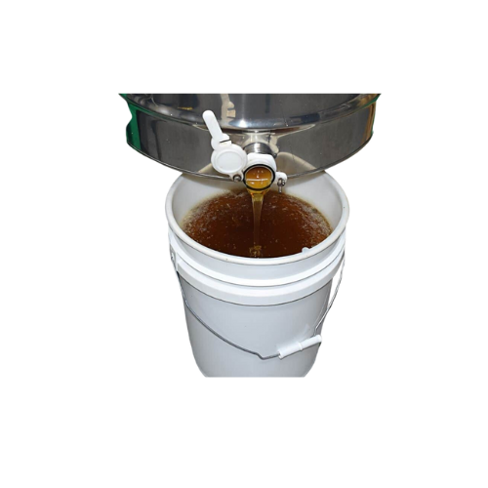
Vận hành máy đun sôi mật ong thô để loại bỏ nước
1. Đặc điểm công việc vận hành máy đun sôi mật ong thô để loại bỏ nước:
Quá trình vận hành máy đun sôi mật ong thô để loại bỏ nước đòi hỏi sự chú ý đặc biệt đến một số đặc điểm quan trọng.
Đầu tiên, quá trình này đòi hỏi kiểm soát nhiệt độ chính xác để đảm bảo rằng mật ong chỉ mất đi nước mà không làm thay đổi các thành phần quan trọng khác. Điều này thường được thực hiện thông qua việc sử dụng các cảm biến nhiệt độ và hệ thống điều khiển tự động.

Slide 11
Vận hành máy đun sôi mật ong thô để loại bỏ nước
2. Các dạng tai nạn trong quá trình vận hành máy đun sôi mật ong thô để loại bỏ nước:
Trong quá trình vận hành máy đun sôi mật ong thô để loại bỏ nước, có một số dạng tai nạn cần được chú ý để đảm bảo an toàn cho người làm và thiết bị.
Một trong những rủi ro chính là tai nạn nhiệt độ, khi máy không được kiểm soát nhiệt độ đúng cách, có thể dẫn đến sự cháy nổ hoặc quá nhiệt độ, gây thất thoát mật ong và nguy cơ cháy nổ.

Slide 12
Vận hành máy đun sôi mật ong thô để loại bỏ nước
3. Nguyên nhân gây ra tai nạn khi vận hành máy đun sôi mật ong (honey) thô để loại bỏ nước
Nguyên nhân gây ra tai nạn trong quá trình vận hành máy đun sôi mật ong thô để loại bỏ nước có thể bắt nguồn từ nhiều yếu tố.
Một trong những nguyên nhân quan trọng là thiếu hiểu biết về tính chất cụ thể của loại mật ong đang được xử lý. Sự biến động trong thành phần hóa học và đặc tính nhiệt độ của từng loại mật ong đều đòi hỏi điều chỉnh kỹ thuật vận hành, và thiếu hiểu biết này có thể dẫn đến quá trình không an toàn.

Slide 13
Vận hành máy đun sôi mật ong thô để loại bỏ nước
4. Biện pháp phòng tránh tai nạn khi vận hành máy đun sôi mật ong thô để loại bỏ nước:
Để đảm bảo an toàn trong quá trình vận hành máy đun sôi mật ong thô để loại bỏ nước, việc thực hiện các biện pháp phòng tránh là quan trọng.
Một trong những biện pháp quan trọng nhất là triển khai hệ thống quan trắc môi trường lao động. Bằng cách này, các thông số như nhiệt độ, áp suất và hóa chất có thể được đo lường và giám sát liên tục để đảm bảo rằng chúng nằm trong khoảng an toàn.

Slide 14
Vận hành máy đun sôi mật ong thô để loại bỏ nước
5. Quy định an toàn lao động khi vận hành máy đun sôi mật ong thô để loại bỏ nước:
Quy định an toàn lao động trong quá trình vận hành máy đun sôi mật ong thô để loại bỏ nước là vô cùng quan trọng để bảo vệ nhân viên và tài sản.
Các nhân viên thường xuyên phải được đào tạo về các quy trình an toàn, bao gồm cách sử dụng và bảo trì thiết bị, cũng như nhận biết và đối phó với tình huống khẩn cấp.

Slide 15
Vận hành máy đun sôi mật ong thô để loại bỏ nước
6. Xử lý tình huống tai nạn khẩn cấp khi vận hành máy đun sôi mật ong thô để loại bỏ nước:
Xử lý tình huống tai nạn khẩn cấp khi vận hành máy đun sôi mật ong thô là một phần quan trọng của quy trình an toàn.
Trong trường hợp xảy ra sự cố, nhân viên cần ngay lập tức tắt máy và kích hoạt hệ thống báo động. Đồng thời, họ nên đeo đầy đủ trang bảo hộ cá nhân và rời xa khu vực nguy hiểm.

Slide 16
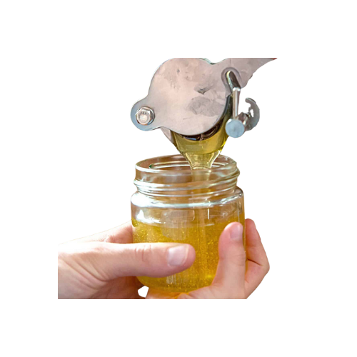
Kiểm tra chất lượng chai mật ong thành phẩm
1. Đặc điểm công việc kiểm tra chất lượng chai mật ong thành phẩm
Trong quá trình kiểm tra chất lượng của chai mật ong thành phẩm, một số đặc điểm quan trọng được đặc biệt chú ý để đảm bảo sản phẩm đạt đến yêu cầu tiêu chuẩn và an toàn cho người tiêu dùng.
Một phần quan trọng của công việc này là kiểm tra hương thơm và màu sắc của mật ong, đặc điểm này không chỉ ảnh hưởng đến trải nghiệm hương vị mà còn là dấu hiệu của sự tinh khiết của sản phẩm.

Slide 17
Kiểm tra chất lượng chai mật ong thành phẩm
2. Các dạng tai nạn trong quá trình kiểm tra chất lượng chai mật ong thành phẩm
Trong quá trình kiểm tra chất lượng chai mật ong thành phẩm, có những rủi ro tai nạn mà các chuyên gia và nhân viên cần phải cảnh báo và đối mặt.
Một trong những tai nạn phổ biến là liên quan đến việc mở nắp chai. Nhân viên có thể gặp phải vấn đề với nắp chai bị kín chặt hoặc khó mở, có thể dẫn đến chấn thương nhỏ như trầy da hoặc nặng hơn là vết thương đeo đẳng.

Slide 18
Kiểm tra chất lượng chai mật ong thành phẩm
3. Nguyên nhân gây ra tai nạn khi kiểm tra chất lượng chai mật ong thành phẩm
Tai nạn trong quá trình kiểm tra chất lượng chai mật ong có thể xuất phát từ nhiều nguyên nhân khác nhau.
Một trong những nguyên nhân quan trọng là thiếu đào tạo an toàn cho nhân viên. Khi không hiểu rõ về quy trình kiểm tra và sử dụng thiết bị, nhân viên có thể dễ dàng gặp phải tình huống nguy hiểm.

Slide 19
Kiểm tra chất lượng chai mật ong thành phẩm
4. Biện pháp phòng tránh tai nạn khi kiểm tra chất lượng chai mật ong thành phẩm
Để ngăn chặn tai nạn trong quá trình kiểm tra chất lượng chai mật ong, cần áp dụng một số biện pháp phòng tránh hiệu quả.
Đầu tiên, đào tạo an toàn là yếu tố quan trọng, giúp nhân viên hiểu rõ quy trình kiểm tra và sử dụng thiết bị một cách đúng đắn. Việc này giảm nguy cơ tai nạn do thiếu hiểu biết về công việc.

Slide 20
Kiểm tra chất lượng chai mật ong thành phẩm
5. Quy định an toàn lao động khi kiểm tra chất lượng chai mật ong thành phẩm
Quy định an toàn lao động khi kiểm tra chất lượng chai mật ong đóng vai trò quan trọng để bảo vệ sức khỏe và an toàn của nhân viên.
Trước hết, nhân viên cần được đào tạo đầy đủ về các quy trình làm việc an toàn, từ việc mở nắp chai đến sử dụng thiết bị kiểm tra. Quy định này không chỉ tăng cường kiến thức mà còn giảm nguy cơ tai nạn do thiếu hiểu biết.

Slide 21
Kiểm tra chất lượng chai mật ong thành phẩm
6. Xử lý tình huống tai nạn khẩn cấp khi kiểm tra chất lượng chai mật ong thành phẩm
Xử lý tình huống tai nạn khẩn cấp là một phần quan trọng của quy trình an toàn khi kiểm tra chất lượng chai mật ong.
Nếu xảy ra tai nạn, nhân viên cần ngay lập tức báo cáo cho người quản lý và kích động hệ thống báo động an toàn. Điều này giúp đảm bảo rằng sự giúp đỡ và phản ứng khẩn cấp sẽ được triển khai ngay lập tức.

Slide 22
Cảm ơn các bạn đã theo dõi
Mọi thắc mắc về bài giảng xin liên hệ với chúng tôi theo thông tin bên dưới:
CÔNG TY TNHH HUẤN LUYỆN AN TOÀN VÀ QUAN TRẮC MÔI TRƯỜNG NAM VIỆT (AN TOÀN NAM VIỆT)
Địa chỉ: Lầu 2, số 655 Đường Điện Biên Phủ, Phường 25, Quận Bình Thạnh, Thành phố Hồ Chí Minh, Việt Nam
Hotline 0908.111.791
Website https://antoannamviet.com/
Email: Lienhe@antoannamviet.com

